Slide 1

Cubicación de Hormigón
Especialidad Construcción
Plan Común
Módulo Cubicación de Materiales e Insumos
Activación del aprendizaje

Slide 2
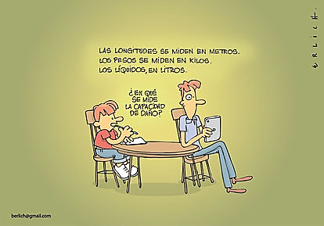

Slide 3

¿QUÉ ES EL HORMIGÓN?
El hormigón es uno de los materiales más utilizados en la construcción, se encuentra en diversas estructuras que conforman una obra.
Su composición está asociada a:
Las estructuras más comunes que podemos encontrar son:
  Emplantillado
  Cimiento
  Sobrecimiento
  Muros
CEMENTO
(como aglomerante)
MATERIALES PÉTREOS
(Arena, Gravilla o Grava)
AGUA

Slide 4
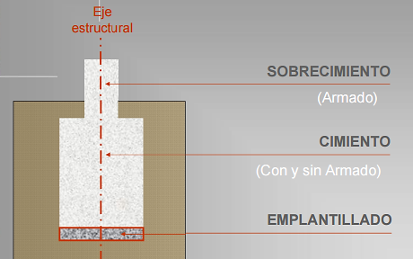
¿QUÉ ES EL
EMPLATILLADO?
Es una capa de hormigón que se coloca previa al hormigonado de cimiento. Tiene espesores que fluctúan entre los 5 a los 8 cm.
El objetivo principal es trazar la posición de las armaduras sobre una superficie limpia y plana.
“El emplantillado no se debe considerar como recubrimiento de armaduras, puesto que este lo proporciona el hormigón estructural de fundación.”

Slide 5
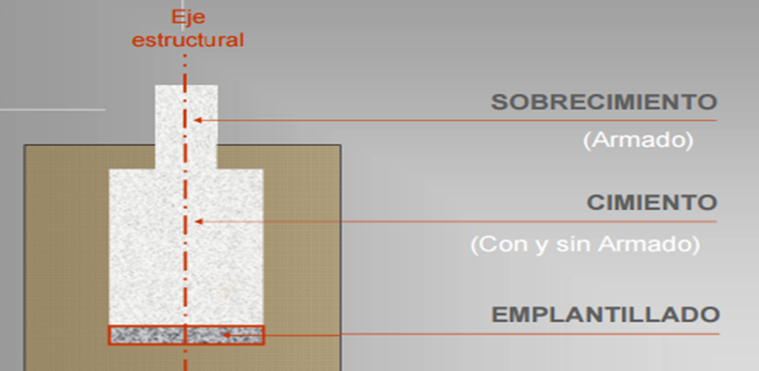
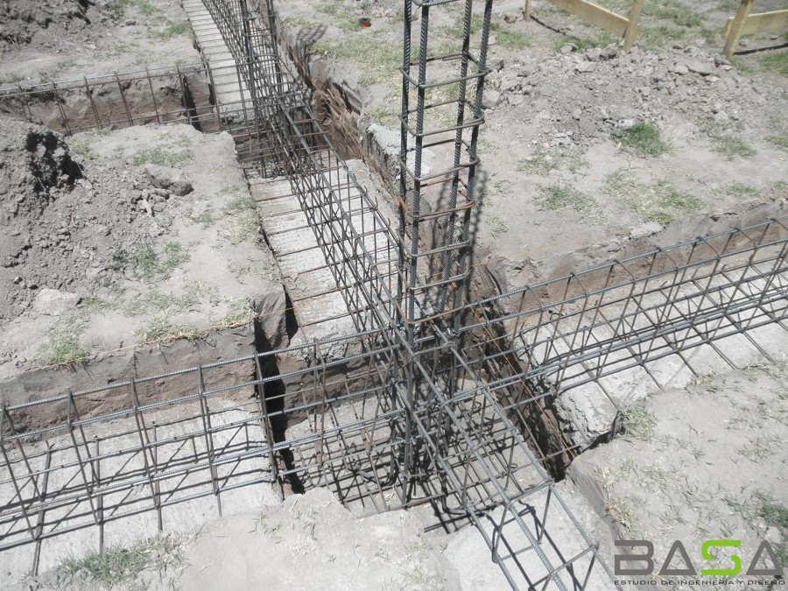
¿QUÉ ES EL
CIMIENTO?
Elemento estructural encargado de transmitir las cargas de la estructura al suelo de fundación.
En algunos casos se puede considerar el uso de bolones desplazadores, que son piedras de canto redondo de 10 cm de diámetro, en una proporción de 20% a 30% del volumen de la mezcla. Su finalidad es disminuir la cantidad de hormigón de fundación reduciendo los costos de la obra.

Slide 6
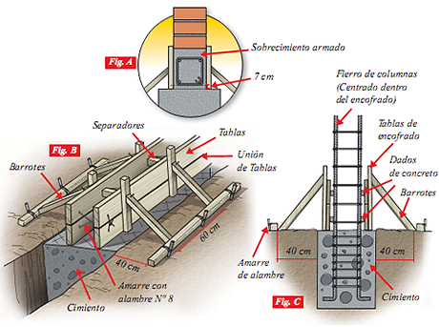
SOBRECIMIENTO
Elemento estructural que actúa como nexo entre el muro y el cimiento.
Está encargado de entregar una superficie horizontal y nivelada con respecto al terreno.
Se hormigonará aparte del cimiento, porque los hormigones deben ser de distinta calidad.

Slide 7
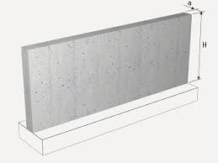
MURO
Es el elemento estructural que actúa como nexo entre las fundaciones y la estructura de techumbre.
Está encargado de soportar las cargas propias del muro y estructura de techumbre, y sobrecarga de la misma.
Se hormigona dependiendo del tipo de hormigón requerido en el proyecto.

Slide 8
NORMA CHILENA
NCH 353
¿Qué elementos esenciales pudiste revisar
de esta normativa?

Slide 9

CUBICACIÓN DE HORMIGÓN
SEGÚN NCH 353
Las obras de hormigón armado se miden por su volumen, sin descontar el espacio ocupado por las armaduras de acero, tuberías o diámetros menores a 0.25 m.
Para el caso de radieres y losas vidriadas, las nervaduras que forman cielos rasos y las sobrelosas, se cubican por superficies.

Slide 10
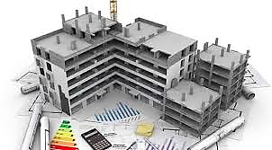
CUBICACIÓN DE HORMIGÓN
SEGÚN NCH 353
La cubicación del hormigón se debe efectuar:
Por partidas separadas.
Para cada tipo de hormigón.
Para cada elemento a hormigonar.
La forma más común de cubicar, es por partidas, separando cada elemento a hormigonar.

Slide 11
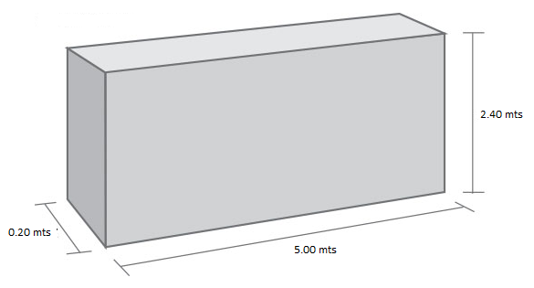
EJEMPLO DE CUBICACIÓN
DE HORMIGÓN
1. Muro de Hormigón

Slide 12
EJEMPLO DE CUBICACIÓN
DE HORMIGÓN
Según NCh 353, el hormigón se cubica por volumen (m3).

Slide 13
EJEMPLO DE CUBICACIÓN
DE HORMIGÓN
Cálculos.
Se identifica el largo, ancho y alto del elemento de hormigón a cubicar:
Largo = 5,0 mts
Ancho = 0,20 mts
Alto = 2,40 mts

Slide 14
EJEMPLO DE CUBICACIÓN
DE HORMIGÓN
Cálculos.
Se calcula el volumen del elemento de hormigón multiplicando los tres lados:
Cálculo volumen de hormigón = 5,0mts x 0,2 mts x 2,40 mts
  Volumen de hormigón = 2,40 m³

Slide 15
RECORDAR
ALTO
Según la Norma NCh 353, el hormigón se cuantifica en metros cúbicos, aplicando la fórmula de volumen: largo x alto x ancho, independiente la estructura del hormigón.
LARGO
ANCHO

Slide 16

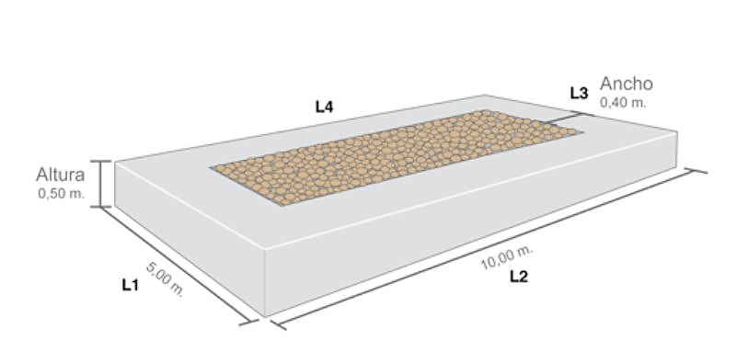
APLICAR
LO APRENDIDO
Ahora, realiza los ejercicios de cubicación de hormigón disponibles en la plataforma Classroom.

